Slide 1
Kompiuteris – draugas ar priešas?
Parengė : Kauno „Varpelio“ pradinės mokyklos
Vyr. mokyt. Rasa Domeikienė
2014

Slide 2
„Išmanioji“ vaikystė
Vaiko mėgstamiausias žaislas – planšetinis kompiuteris ar išmanusis telefonas?
Nesate tikri, koks šių prietaisų poveikis Jūsų vaikui. Ugdo? Stabdo raidą ar jokio efekto nėra?

Slide 3
Britų mokslininkų atlikto tyrimo rezultatai:
60 % tėvų teigė, kad jaučia kompiuterių naudą vaiko ugdymui.
Mokslininkai nepastebėjo esminio gabumų skirtumo tarp „išmaniųjų“ ir vaikų, kurie nesinaudoja kompiuteriu.
Mokslininkė Ruth Milanaik pastebėjo, kad moderniosios technologijos trukdo tėvų bendravimui su vaiku. Paprastas pokalbis gali būti geriausias paskatinimas mokytis.

Slide 4
Kompiuteriniai žaidimai- vaikų agresijos priežastis
Žaisdami išmoksta agresyviau reaguoti į provokacijas.
Smurtiniai žaidimai veikia elgesį ir mąstymą, nesvarbu, kokio vaiko amžius ir lytis.
Vaikai, žaidžiantys smurtinius žaidimus, mąsto ir elgiasi agresyviau.

Slide 5
Kompiuterinių žaidimų nauda
Kompiuteriniai žaidimai gali paskatinti draugiškumą ir rūpestį, jeigu juose tai rodoma.
Svarbiausia pasirinkti tinkamą žaidimą.

Slide 6
Naudota literatūra:
D.Gentile Mediators and Moderators of Long- term Effects of Violent Video Games on Aggressive Behavior Practice. JAMA Pediatrics, March 24, 2014

Slide 7
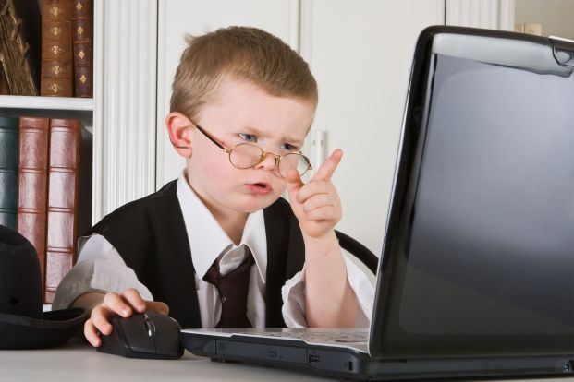
Ačiū už dėmesį

